Slide 1


NCYU
國立嘉義大學
毒性及關注化學物質
運作場所管理說明
環安中心環保組
111.8.26

Slide 2
OUTLINE
1. 公告列管之毒性及關注化學物質與運作核可
2. 毒性及關注化學物質請購流程說明
3. 毒性及關注化學物質運作線上申報說明
4. 毒性及關注化學物質防災基本資料表填寫
5. 主管機關查核重點及發生毒災通報

Slide 3
1. 公告列管之毒性及關注化學物質與運作管理

Slide 4
公告列管之毒性及關注化學物質與運作核可
基於防制化學物質污染環境或危害人體健康，我國環保署制定毒性及關注化學物質管理法，並訂有分類篩選認定基準，公告列管毒性及關注化學物質種類。
毒性化學物質：
依特性區分為第一類至第四類毒化物，目前共列管341種。
關注化學物質：
目前列管笑氣(一氧化二氮)、硝酸銨、氫氟酸。
毒性及關注
物質類別
第一類毒化物
(難分解物質)
第二類毒化物
(慢毒性物質)
第三類毒化物
(急毒性物質)
第四類毒化物
關注化學物
特性
在環境中不易分解或因生物蓄積、生物濃縮、生物轉化等作用，致污染環境或危害人體健康者。
有致腫瘤、生育能力受損、畸胎、遺傳因子突變或其他慢性疾病等作用者。
化學物質經暴露，將立即危害人體健康或生物生命者。
化學物質具有內分泌干擾素特性或有污染環境、危害人體健康者。
毒化物以外之物質，基於其特性或關注之民生消費議題，經認定有污染環境或危害人體健康之虞者。
本校
常見舉例
汞、苯、三氯甲烷、碘甲烷、吡啶
丙烯醯胺、苯、重鉻酸鉀、鉻酸鉀、甲醛、二甲基甲醯胺
苯胺、氰化鉀、丙烯醯胺、甲醛
二氯甲烷、環己烷、乙腈
笑氣、硝酸銨、氫氟酸

Slide 5
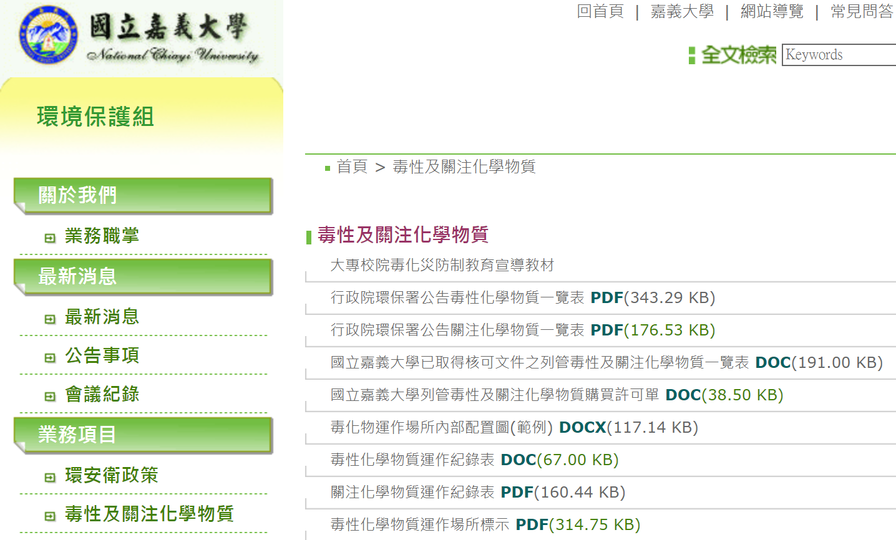
公告列管之毒性及關注化學物質與運作核可
環保署列管毒性化學物質一覽(目前341種)：
https://oaout.epa.gov.tw/law/LawContent.aspx?id=GL006016
環保署列管關注化學物質一覽(目前3種)：
https://oaout.epa.gov.tw/law/LawContent.aspx?id=GL007778
或者從環安中心環保組網頁亦可查詢最新公告列管毒性及關注物質

Slide 6
公告列管之毒性及關注化學物質與運作核可
屬於公告列管之毒性及關注物質，無特別規定者，運作人需取得核可文件始可運作。
嘉義大學已取得運作核可文件之毒性及關注化學物質一覽：
該物質重量百分濃度
未達此濃度者不受管制

Slide 7
公告列管之毒性及關注化學物質與運作核可
舉例
物質 | 是否需運作核可
甲醇
丙烯醯胺 20% w/w
丙烯醯胺 30% w/w
丙烯醯胺 99% w/w
甲醛 37% w/w
甲醛 99.9% w/w
苯酚/三氯甲烷/異戊醇混合液 25:24:1 (v/v)
硝酸銨 95% w/w
非毒性及關注化學物質，不需核可
未達管制濃度，不需核可文件
需運作核可文件(本校現無)
需運作核可文件(本校現有)
需運作核可文件(本校現有)
需運作核可文件(本校現有)
換算三氯甲烷重量百分濃度約56%，
需運作核可文件(本校現無)
屬於訂有分級運作量之關注化學物質，學術機構運作未達分級運作量(50,000 kg)者免核可文件(特別規定)

Slide 8
2. 毒性及關注化學物質請購流程說明

Slide 9
毒性及關注化學物質請購流程
因研究、試驗、教育之用途，購買毒化物或關注化學物質：
先確認本校是否已取得該物質之運作核可文件，
情況一：已取得核可文件，
填寫「國立嘉義大學列管毒性及關注化學物質購買許可單」送環安中心用印，影本出示供應商出貨；供應商出貨後再將出貨單影本送環安中心，由環安中心統一申報全校買入行為。
情況二：尚未取得核可文件，
修正運作場所毒性及關注化學物質防災基本資料表，以及提供該物質安全資料表，由環安中心協助向環保局申請核可文件，經取得核可文件後，同情況一作業流程。

Slide 10
毒性及關注化學物質請購流程
購買許可單空白表單以及已取得核可文件之毒性及關注化學物質一覽表，
請至環安中心環保組網站下載與查詢

Slide 11
毒性及關注化學物質請購流程
許可單填寫參考範例
王大明實驗室/
A01-404
陳小明
271-OOOO
111.8.26
三氯甲烷
054-01
0.735
V
99.8
(請詢問廠商)
OOOO
OOOOOO
V
王大明
用印
用印

Slide 12
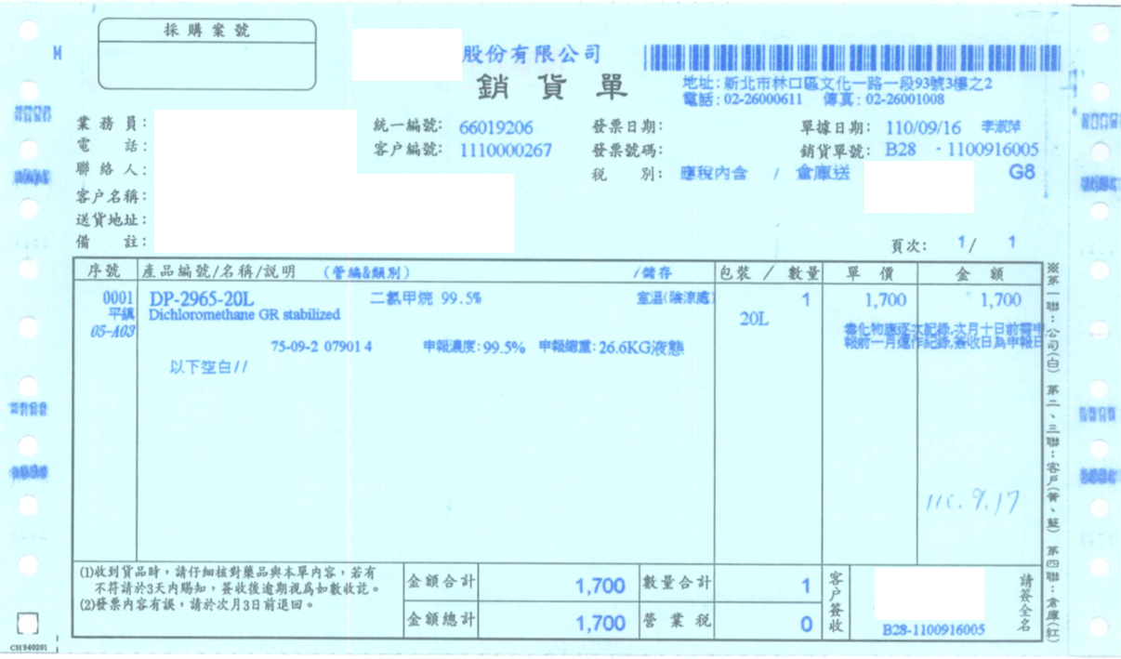
毒性及關注化學物質請購流程
廠商出貨毒化物或關注化學物質至實驗室後，請將廠商出貨紀錄影本提供給環安中心，完成買入申報作業。

Slide 13
3. 毒性及關注化學物質運作線上申報說明

Slide 14
毒性及關注化學物質運作線上申報說明
每年4月1日~4月5日期間
★申報當年1月1日~3月31日(第一季)運作紀錄
每年7月1日~7月5日期間
★申報當年4月1日~6月30日(第二季)運作紀錄
每年10月1日~10月5日期間
★申報當年7月1日~9月30日(第三季)運作紀錄
每年1月1日~1月5日期間
★申報去年10月1日~12月31日(第四季)運作紀錄
環安中心會發文通知系所，提醒各運作場所於期限內申報
申報作業提醒：
1、向廠商購買取得毒關物時，須將出貨單影本送環安中心，由環安中心統一申報買入情形，各單位系所僅需申報使用情形。
2、各單位系所毒關物使用情形應即時紀錄(儲存)，於每季初申報(送出)；即使前一季無使用情形，亦須申報「無異動」 。
3、如先前申報的毒關物結餘量已歸零，且確定日後不再買入使用該物質時，請通知環安中心解除列管，免除之後申報要求。

Slide 15
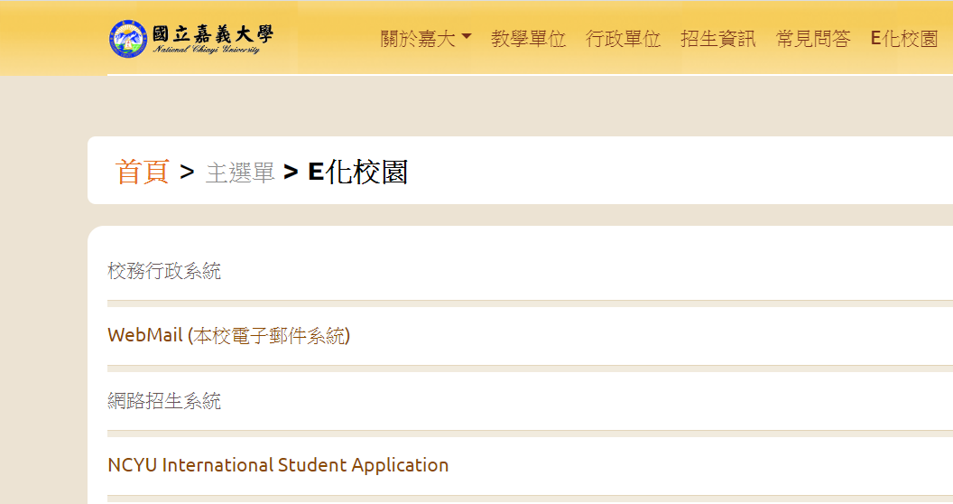
毒性及關注化學物質運作線上申報說明
申報步驟說明
1.
2.
←使用實驗室負責人(教師)帳號密碼登入

Slide 16
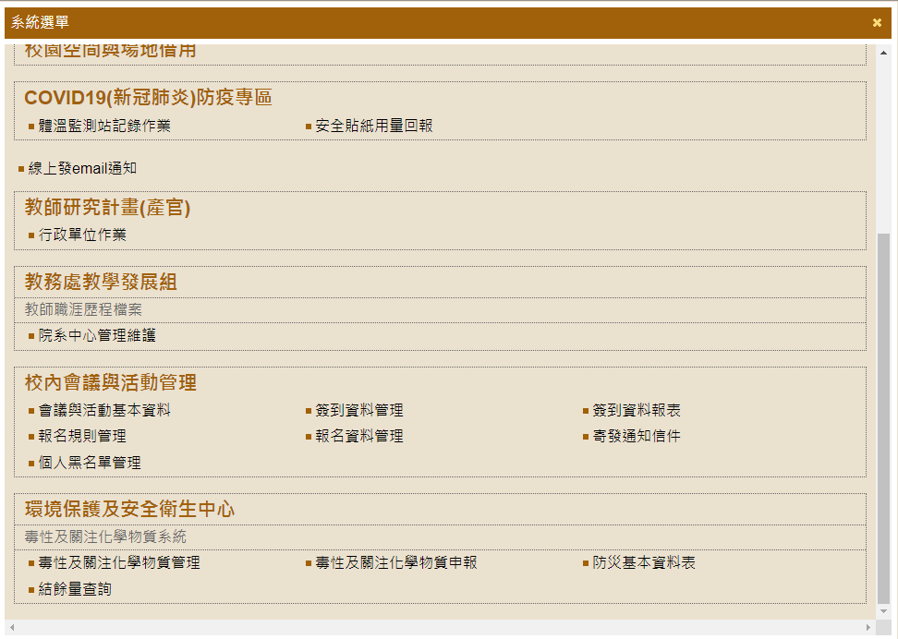
毒性及關注化學物質運作線上申報說明
3.

Slide 17
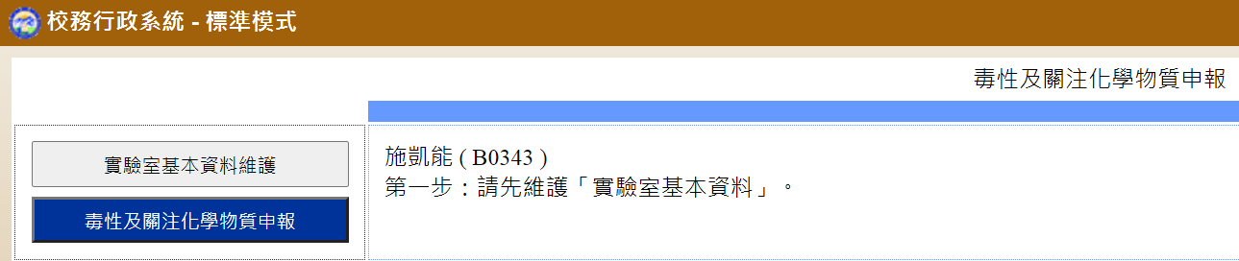
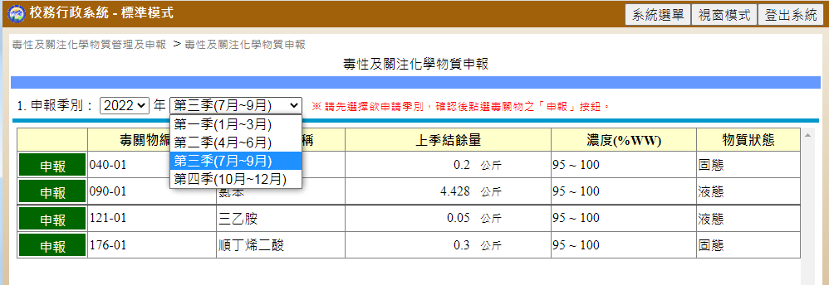
毒性及關注化學物質運作線上申報說明
4.
5.
6.

Slide 18
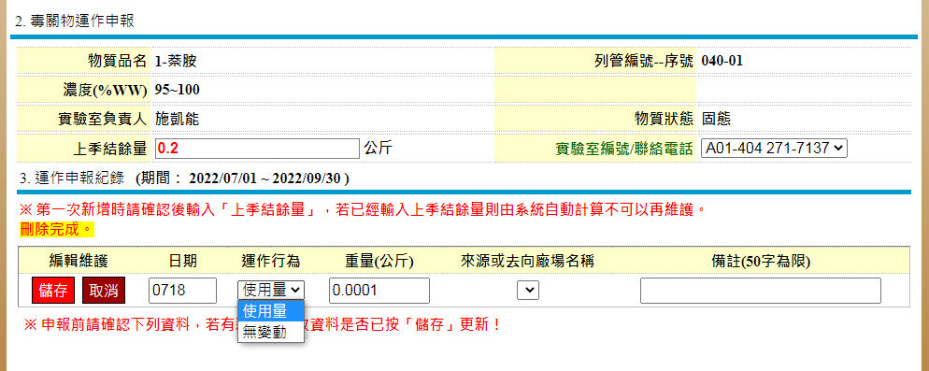
毒性及關注化學物質運作線上申報說明
7.
8.
目前系統至多輸入到
小數點後第4位
輸入使用日期
運作行為可下拉選擇使用或無變動
如該季皆無使用該毒關物，請至少於該季最後一日(3/31、6/30、9/30、12/31)
紀錄『無變動』，重量欄位填寫0。

Slide 19
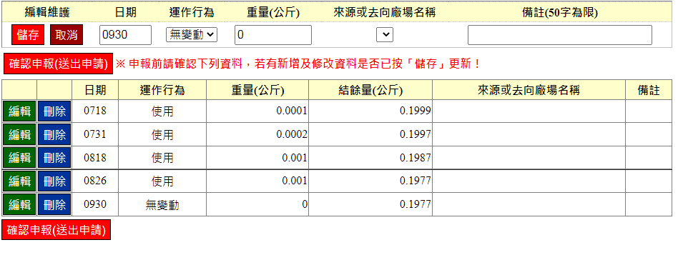
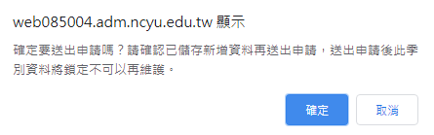
毒性及關注化學物質運作線上申報說明
9.
注意：
1.使用日期應與事實相符
2.申報期限前運作紀錄可自行維護
3.於每季申報期限前確認申報(送出申請)
10.

Slide 20
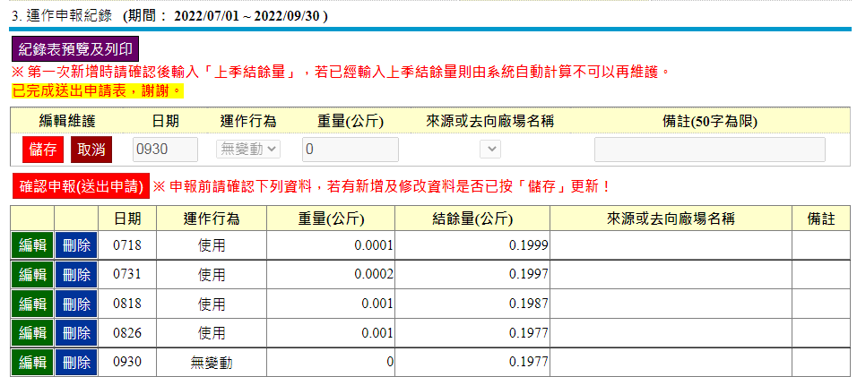
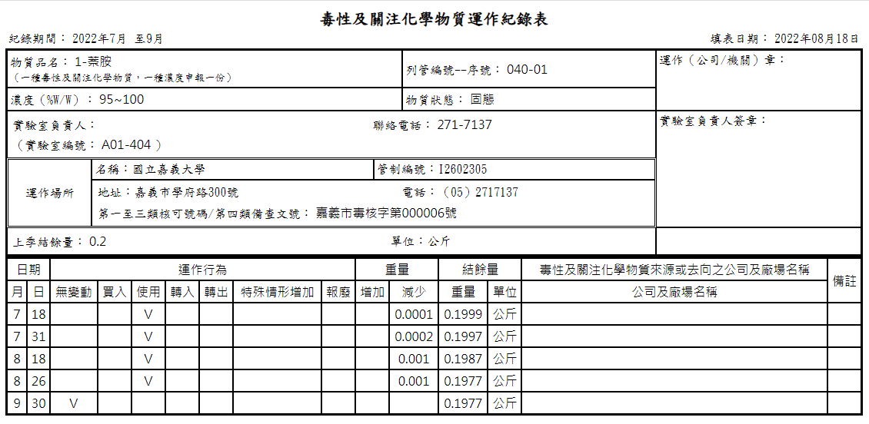
毒性及關注化學物質運作線上申報說明
11.
依據毒性及關注化學物質運作與釋放量紀錄管理辦法第9條規定，運作紀錄需保存3年(書面或電子)，如需紙本備查請自行列印保存。

Slide 21
毒性及關注化學物質運作線上申報說明
除申報使用以外，如欲轉讓毒關物給校區內其他實驗室，請聯繫環安中心辦理相關作業；如自行盤點時發現毒關物有增加情形，亦請告知環安中心。環安中心亦不定期通知辦理毒關物報廢清運，如有報廢毒關物需求，亦請連繫環安中心。
轉讓表單填寫：
報廢表單填寫：

Slide 22
4. 毒性及關注化學物質防災基本資料表填寫

Slide 23
毒性及關注化學物質防災基本資料表填寫
因研究、試驗、教育之用途，運作使用毒化物或關注化學物質：
1.應填寫『毒性及關注化學物質防災基本資料表』，應依實際狀況檢討正確性，適時更新，並至少每半年檢討一次。
2.請將防災資料表上傳至校務行政系統→毒性及關注化學物質系統，由環安中心彙整本校各運作場所資料，配合主管機關稽查作業及辦理核可文件申請、變更展延等事宜。

Slide 24
毒性及關注化學物質防災基本資料表填寫
毒性及關注化學物質防災基本資料表
壹、運作場所基本資料
貳、毒性及關注化學物質資料
參、可能波及毒性及關注化學物質之其他化學品
肆、運作場所內緊急防災應變器材
伍、運作場所內部配置圖

Slide 25
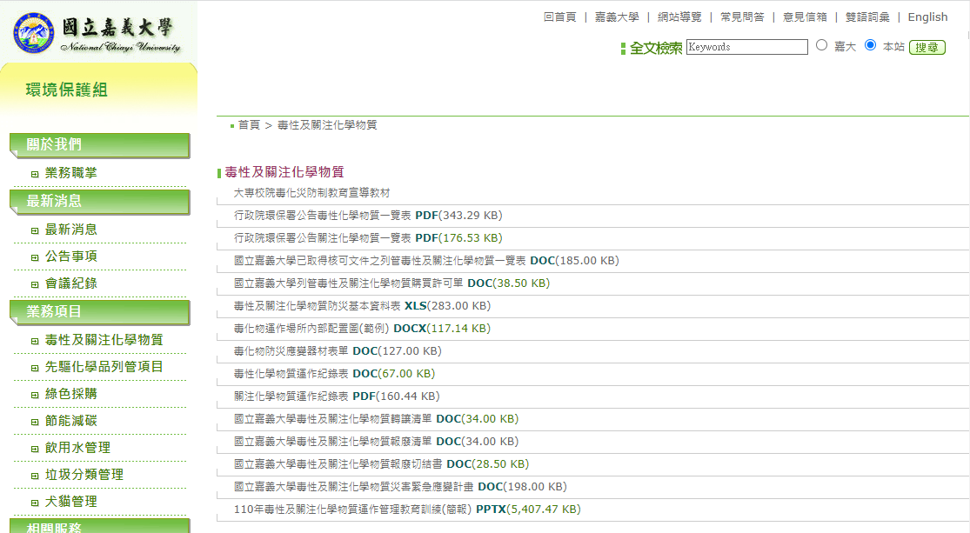
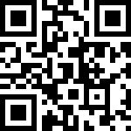
毒性及關注化學物質防災基本資料表填寫
毒性及關注化學物質防災基本資料表單
請至環安中心環保組網站下載
或掃描以下QR code下載：
https://reurl.cc/0XxMxK

Slide 26
毒性及關注化學物質防災基本資料表填寫
壹、運作場所基本資料
支援事項：
如應變資訊、安全資料表、應變諮詢、應變器材、緊急救災等

Slide 27
毒性及關注化學物質防災基本資料表填寫
貳、毒性及關注化學物質資料
(範例)

Slide 28
毒性及關注化學物質防災基本資料表填寫
參、可能波及毒性及關注化學物質之其他化學品
化學品氣態未達10公斤、液態未達208公升、固態未達200公斤者可免填

Slide 29
毒性及關注化學物質防災基本資料表填寫
肆、運作場所內緊急防災應變器材
(範例)

Slide 30
毒性及關注化學物質防災基本資料表填寫
伍、運作場所內部配置圖
(範例)

Slide 31
毒性及關注化學物質防災基本資料表上傳
毒性及關注化學物質防災基本資料表上傳
1.

Slide 32
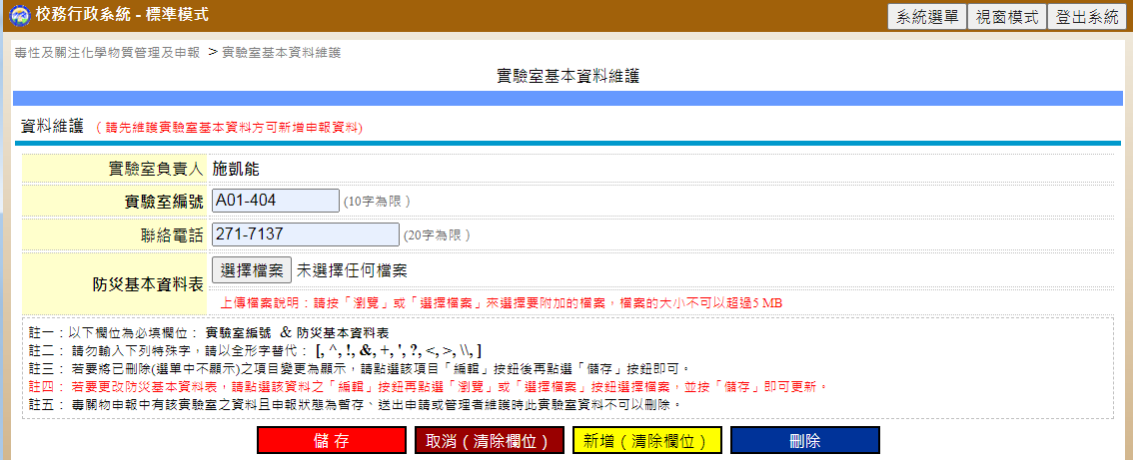
毒性及關注化學物質防災基本資料表上傳
2.
3.
填寫實驗室編號、電話
並上傳防災資料表
4.按儲存

Slide 33
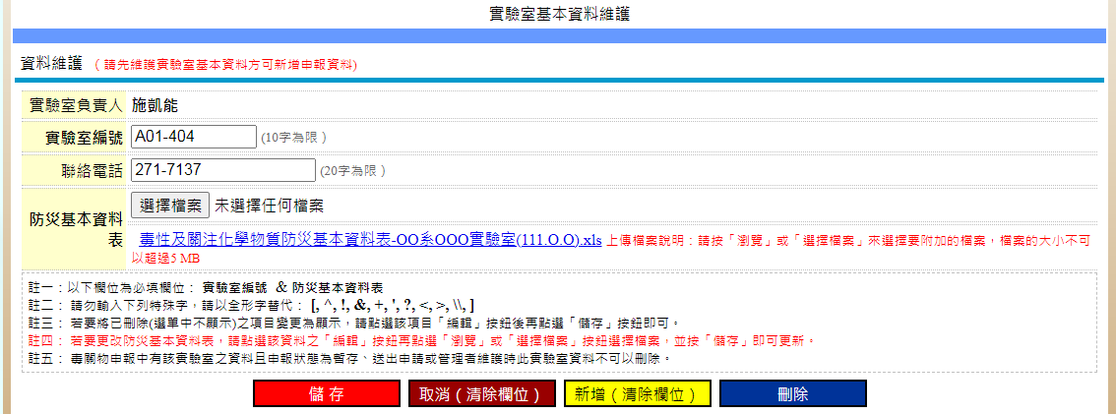
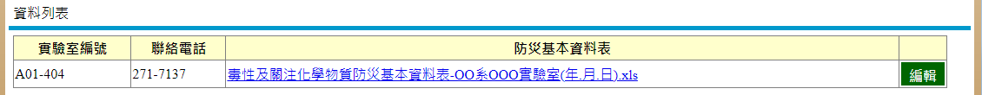
毒性及關注化學物質防災基本資料表更新
日後防災基本資料表有異動者，請於3日內上傳新版修正更新，並至少每半年檢討1次。
1.
2.
選擇修正後防災資料表上傳覆蓋原先版本
3.
按下儲存完成新版本上傳

Slide 34
5. 主管機關查核重點及重大毒災通報

Slide 35
主管機關查核重點及注意事項
查核頻率
環安中心校內輔導訪視：每年各實驗室輪流(35場次以上)
嘉義市環保局查核：1年2次以上，當日抽查實驗室
行政院環保署查核：約2年1次，當日抽查實驗室
查核重點
毒性及關注化學物質運作紀錄表保存(3年)
毒性及關注化學物質現場存量是否符合申報情形及運作紀錄
包裝容器標示及運作場所標示完整
安全資料表正確性、更新紀錄、放置於易取得處
毒性及關注化學物質防災基本資料表內容確實(含內部配置圖與現場是否符合)
毒性及關注化學物質藥櫃上鎖或專人管理
緊急應變器材使用效期、種類及數量檢點
化學品分類貯存(例如酸鹼分開、氰化物與酸分開、氧化物與還原物分開貯放等)
腐蝕性藥品櫃應有托盤裝置，或者以耐蝕塑膠盆分別隔離放置
廢液儲存是否標示，及下方放置容積1.1倍以上盛接盤

Slide 36
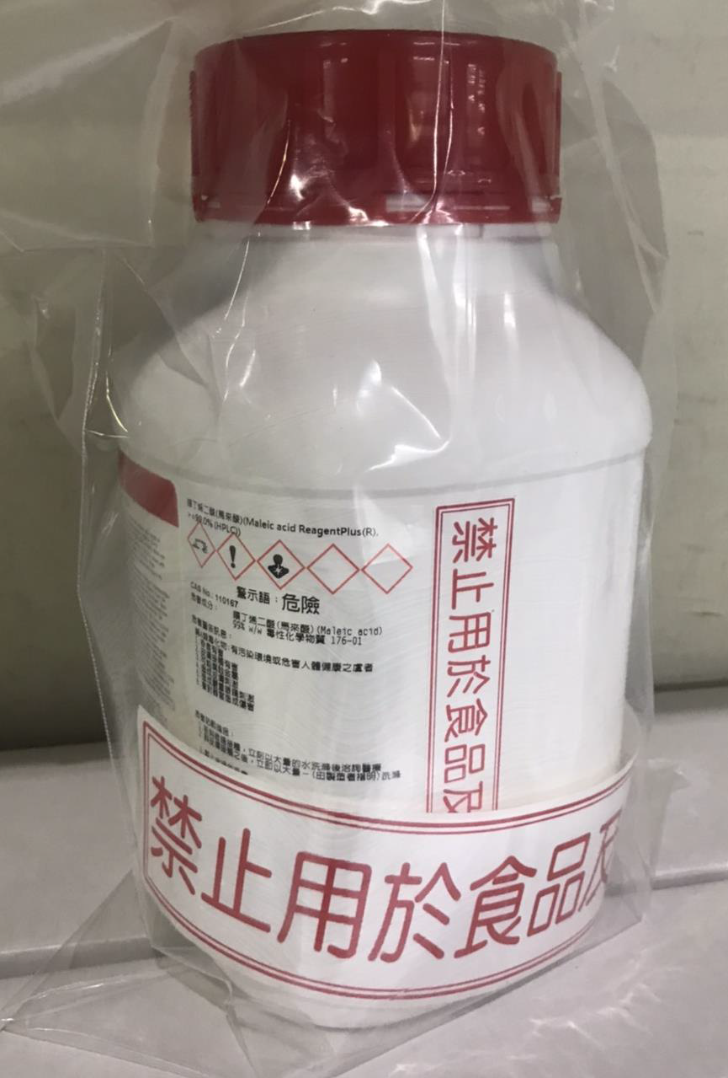
主管機關查核重點及注意事項
毒性及關注化學物質標示與安全資料表管理辦法
第3條第1項
毒性及關注化學物質之容器、包裝，應符合中華民國國家標準 CNS 15030所定分類、標示要項，並依附表格式明顯標示下列事項：
一、危害圖式：直立四十五度角之白底紅色粗框正方形，內為黑色象徵符號，大小以能辨識清楚為度。
二、內容：
（一）名稱。
（二）危害成分：所含毒性及關注化學物質達管制濃度以上之成分，應以中央主管機關公告之名稱（中英文）及化學文摘社登記號碼標示，並加註毒性及關注化學物質等字樣及所含毒性及關注化學物質重量百分比(w/w)。
（三）警示語或警語。
（四）危害警告訊息。
（五）危害防範措施。
（六）製造者、輸入者或供應者名稱、地址及電話。
警語之內容文字應依其特性標示說明
(如避免吸入、食入或皮膚直接接觸，
或禁止用於食品及飼料等)

Slide 37
發生毒性及關注化學物質災害通報
依毒性及關注化學物質管理法第41條，毒性化學物質及經中央主管機關指定公告具有危害性之關注化學物質，有下列情形之一者，運作人應立即採取緊急防治措施，並至遲於三十分鐘內，報知事故發生所在地之直轄市、縣（市）主管機關：
一、因洩漏、化學反應或其他突發事故而有污染運作場所周界外之環境之虞。
二、於運送過程中，發生突發事故而有污染環境或危害人體健康之虞。(本校無『運送』權)
違反上述規定，最嚴重者(致危害人體健康導致疾病)，依同法第50條處六月以上五年以下有期徒刑，得併科新臺幣一百萬元以上四百萬元以下罰金。
緊急聯絡電話
校安中心：05-2717373
環安中心：05-2717137、7886
  駐警隊：
  05-2717155、7151(蘭潭)、05-2732964(新民)
    健康中心：
    05-2717069(蘭潭)、
    05-2732957(新民)
消防局：119
警察局：110
中區環境事故專業技術小組：0800-329690
嘉義市環境保護局：
05-2251775
聖馬爾定醫院：05-2756000
嘉義基督教醫院：05-2765041

Slide 38
THANK
謝謝聆聽
YOU

